Slide 1

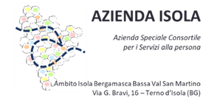
Formazione GAP
A che punto siamo nell’Isola Bergamasca?
Una sintesi delle azioni e delle attività dal
2019 al 2022

Slide 2
Piano Gap Locale 2019-20
Obiettivo specifico 2.3
“Aumentare la copertura territoriale delle iniziative attivate dagli Enti Locali in partnership con Terzo Settore, Scuole, SSR, Enti Accreditati”
Formazione amministratori e moltiplicatori/reti
Mappatura di pubblici esercizi per diffusione Codice etico
Eventi collegati a setting scolastici e lavorativi
Eventi territoriali- eventi promozione servizi presa carico
Promozione Codice etico Gap
Realizzazione di un regolamento sul gioco d’azzardo di Ambito
Servizio mediazione linguistica
Gruppo di auto mutuo aiuto

Slide 3


Piano Gap Locale 2019-20
Formazione Amministratori e moltiplicatori
4 istituti comprensivi coinvolti;
40 partecipanti (genitori, professori, educatori)
2 incontri Formazione
19 amministratori locali coinvolti

Slide 4
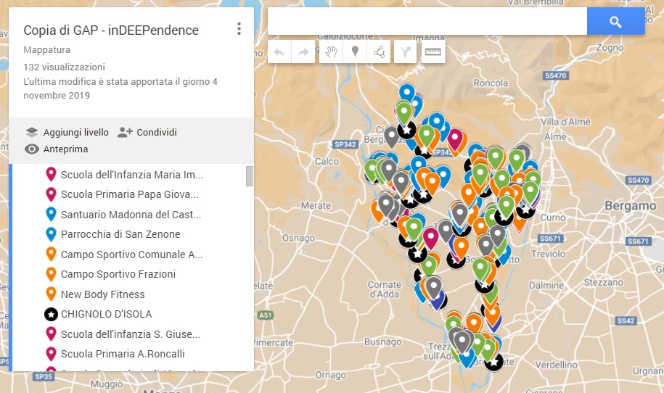
Piano Gap Locale 2019-20
Mappatura di pubblici esercizi per diffusione Codice etico
Sono stati mappati i 25 comuni dell’Isola Bergamasca e della Bassa Val San Martino
Promozione Codice Etico a:
esercenti
Amministratori Locali
Assistenti Sociali

Slide 5

Piano Gap Locale 2019-20
Eventi collegati a setting scolastici e lavorativi
Che scuola farò con mio figlio?
6 incontri online in collaborazione con l’equipe educativa del Punto Giovani e le psicopedagogiste del servizio Socio Psico Pedagogico di Azienda Isola.
Sono stati coinvolti:
12 Istituti Comprensivi
200 genitori e insegnanti

Slide 6

Piano Gap Locale 2019-20
Eventi Territoriali
Sober Art Party organizzato dall’equipe educativa del Punto Giovani in collaborazione con Youn Radio e il progetto Indeependence presso la Sala Civica Chiesa Vecchia di Calusco D’Adda.
Durante la serata:
esibizione giovani artisti
stand informativo Break Point
degustazione mocktail
Partecipanti: 55 persone

Slide 7

Piano Gap Locale 2019-20
Servizio mediazione linguistica e Gruppo di auto mutuo aiuto
Traduzione del Codice Etico in 4 lingue:
cinese
francese
arabo
inglese
Mappatura dei gruppi e dei servizi territoriali

Slide 8
Gap Distrettuale Bergamo Ovest 2020-21
Gioco di Rete
“REALIZZAZIONE DELLE AZIONI LOCALI DI SISTEMA NEL CONTESTO DEGLI AMBITI TERRITORIALI IN MATERIA DI PREVENZIONE E CONTRASTO AL GIOCO D’AZZARDO PATOLOGICO. “
Attuazione della DGR N. 2609 del 9 dicembre 2019
Aree di intervento:
Regolamentazione e controllo
Contrasto al Gap
Organizzazione delle informazioni
Sensibilizzazione e disseminazione delle informazioni a livello scolastico

Slide 9
Gap Distrettuale Bergamo Ovest 2020-21
Gioco di Rete
Gioco di rete 2.0
Pomeriggio di restituzione degli esiti del progetto distrettuale
SAVE THE DATE
Treviglio 6 aprile 2022 dalle ore 14:00 alle ore 18:00
presso il Teatro Nuovo di Treviglio

Slide 10
Piano Gap Locale 2021-2022
PIANO ESECUTIVO delle azioni programmate ai fini della realizzazione degli obiettivi del “Piano Locale GAP dell’ATS Bergamo – 2021” –
Attuazione delle d.g.r. regionali n. XI/1046/2018 e n. XI/585/ 2018, n. XI/2597/2019 e n. XI/3376/2020
• obiettivo specifico 1.1 - punto 3;
• obiettivo specifico 1.2 - punto 2;
• obiettivo specifico 1.3 - punti 1 e 2;
• obiettivo specifico 2.2 – setting scolastici;
• obiettivo specifico 2.3 – azioni territoriali.

Slide 11
Piano Gap Locale 2021-2022
Obiettivi specifici 1.1, 1.2, 1.3
Individuazione e formazione di “facilitatori”;
individuazione di strategie e percorsi di accompagnamento privilegiati alla rete di servizi di accoglienza e presa in carico;
individuazione di figure del territorio con funzioni di supporto alle reti di prossimità e di accompagnamento alla rete dei servizi di accoglienza e presa in carico.

Slide 12

Piano Gap Locale 2021-2022
Obiettivo specifico 2.2 setting scolastici
Promozione e implementazione dei programmi scolastici regionali con personale formato ai corsi regionali;
raccordo e integrazione tra programmi scolastici regionali e iniziative territoriali.
29 MARZO 2022 ore 20.30

Slide 13

Piano Gap Locale 2021-2022
Obiettivo specifico 2.3 azioni territoriali
Attività di formazione per amministratori e moltiplicatori dell’azione preventiva;
diffusione delle pratiche evidence based per la prevenzione del Gap.

Slide 14
Piano Gap Locale 2021-2022
Diffusione di buone pratiche sull’utilizzo delle life skills education per sviluppare resilienza a scuola;
realizzazione di eventi;
realizzazione di iniziative di promozione dei servizi di accoglienza e presa in carico;
valutazione di fattibilità per la realizzazione di interventi finalizzati alla collaborazione con esercenti di locali con offerta di gioco d’azzardo all’intercettazione del gioco online.

Slide 15

Piano Gap Locale 2021-2022
8 marzo evento online
Presentazione del libro:
”Donne e gioco
d’azzardo. Una prospettiva internazionale
al femminile su trattamento e ricerca”
Dott.ssa Fulvia Prever con la partecipazione
di Monica Minci e Olivia Corsini
Partecipazione:
30 utenti su Zoom - 75 utenti su Facebook

Slide 16


Piano Gap Locale 2021-2022
25 marzo incontro online:
“Web e Community: gioco sicuro,
normative e reti sociali ”
Incontro tenuto da Mario Leone Piccinni.
Rivolto agli studenti delle scuole
secondarie di I grado e II grado:
Mapello
Calusco D’Adda
Istituto superiore Betty Ambiveri Studenti coinvolti: 395 classi: 17

Slide 17
Piano Gap Locale 2021-2022
Predisposizione e adozioni di regolamenti di Ambito per il contrasto al Gap.
Il Regolamento di Ambito è stato approvato dall’Assemblea dei Sindaci in data 8 aprile 2021.
Ogni Comune sta recependo il Regolamento di Ambito all’interno del Consiglio Comunale.
Hanno aderito alla Smart App 24 comuni su 25 di cui:
19 hanno scaricato i dati
5 comuni non hanno ancora attivato il portale
15 hanno approvato il regolamento
4 non hanno ancora approvato il regolamento

Slide 18
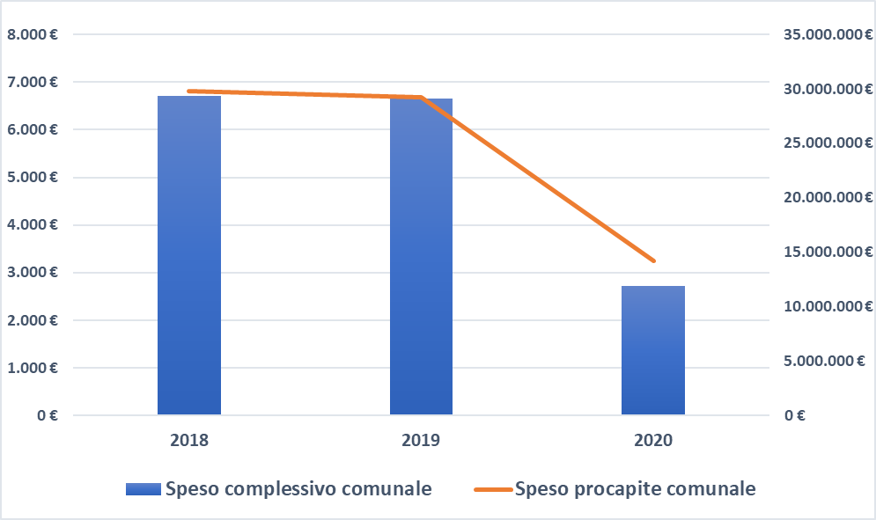
Aggregati Smart App
Relativi ai 19 comuni di Isola Bergamasca e Bassa Val San Martino che hanno scaricato l’applicativo

